Slide 1
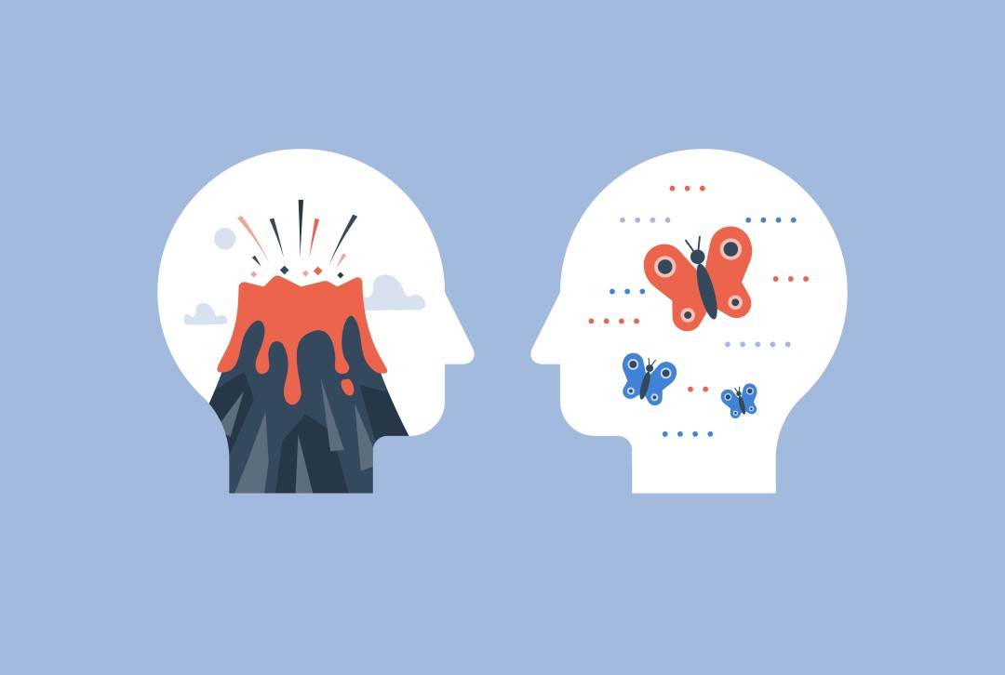
Психолого – педагогическое сопровождение старшеклассников
Занятие с элементами тренинга
Стресс
и стрессоустойчивость
Участники:
педагог-психолог Калашникова Екатерина Георгиевна
Ученики старших классов (9-11класс)

Slide 2

Правила нашей группы
1. Правило одного микрофона (говорит один человек)
2. Правило Активности
3. Правило взаимоуважения (уважать мнение друг друга)
4. Внимательно слушать друг друга (не перебивать друг друга)
5. Правило «Здесь и сейчас»

Slide 3
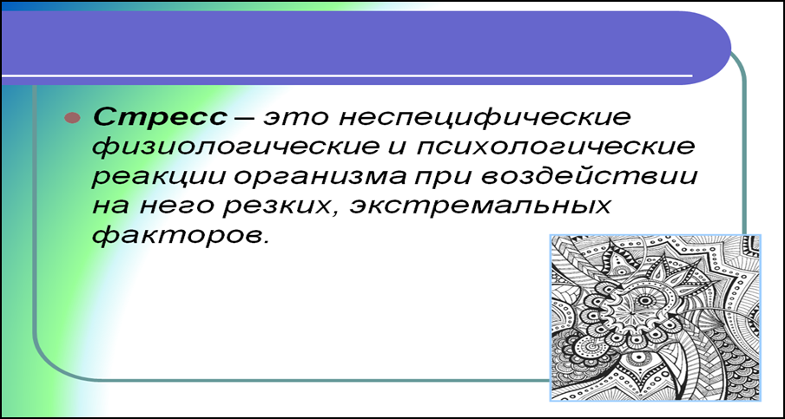
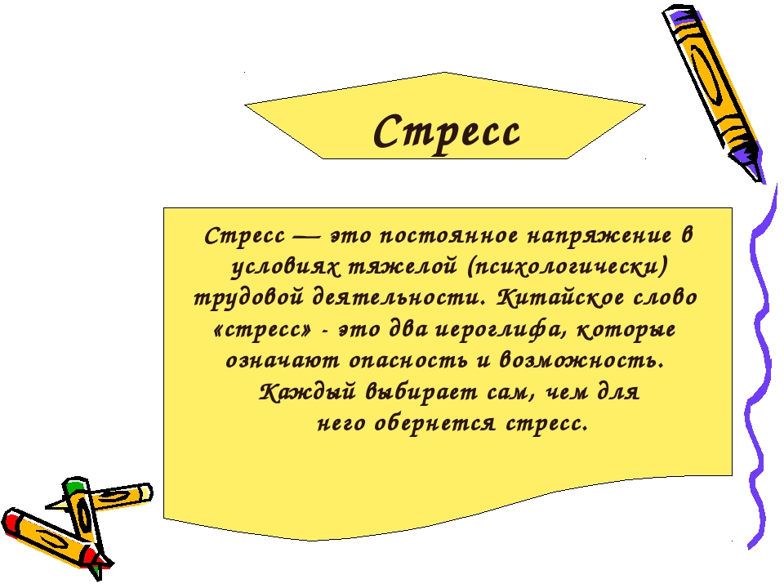
Стресс друг или враг?

Slide 4
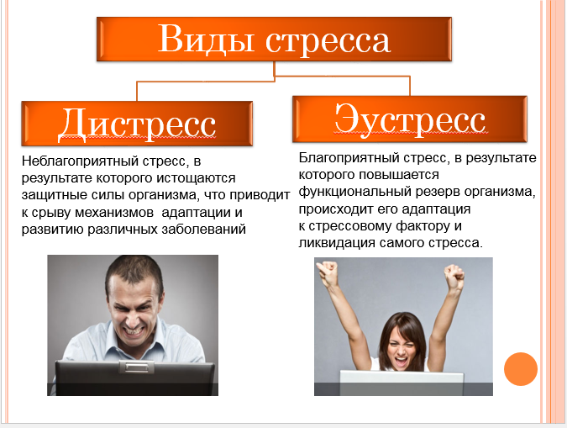

Slide 5
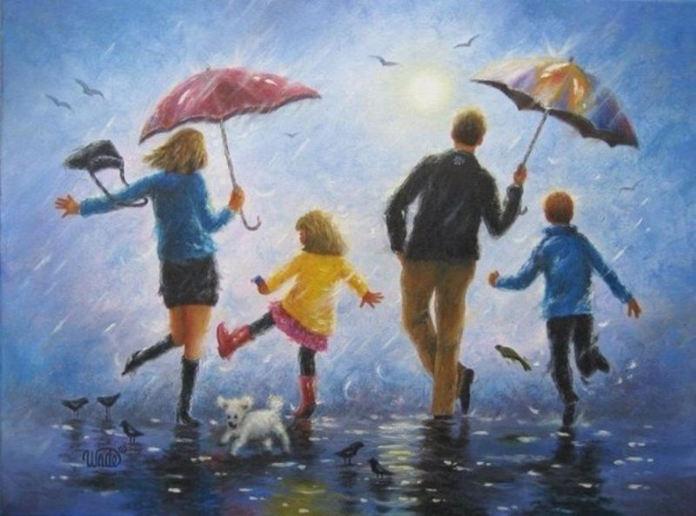
Стрессоустойчивость
- это совокупность качеств, позволяющих организму спокойно переносить действие стрессоров, без вредных всплесков эмоций, влияющих на деятельность, окружающих и своего здоровья

Slide 6

Стрессоустойчивость состоит из связанных между собой компонентов:
Ощущение важности своего существования
Чувство независимости
Способность влиять на собственную жизнь

Slide 7
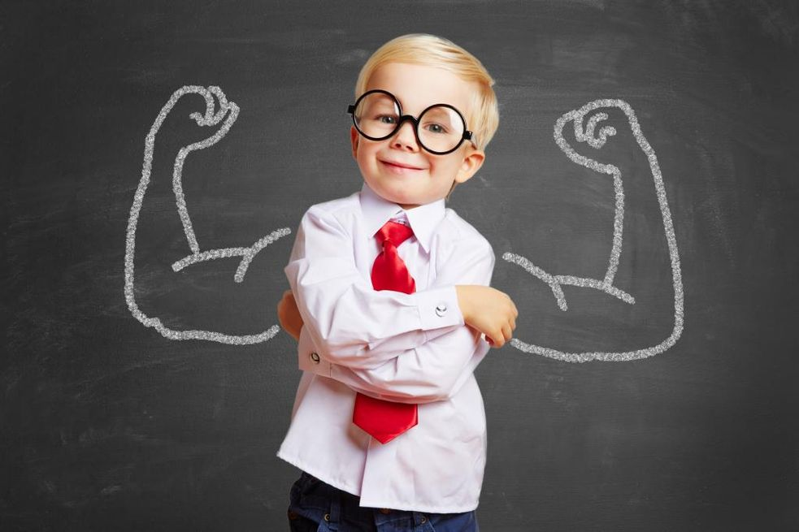
Спасибо за внимание!

